Slide 1

Báo cáo môn học Thiết Kế Mẫu Sinh mã tự động
Giáo viên hướng dẫn:
Nguyễn Minh Hiệp
Sinh Viên thực hiên:
Lê Ngọc Linh
Nguyễn Hùng Thịnh

Slide 2
Nội Dung
Giới thiệu
Lớp thư viện
Dự án MVC
Demo

Slide 3

Giới thiệu
Quá trình sinh mã nguồn từ cơ sở dữ liệu gây ra sự trùng lặp nhiều trong khi lập trình, lập trình viên phải tạo ra các thực thể tương ứng với cơ sở dữ liệu và tạo ra một lớp để kết nối với cơ sở dữ liệu.
Khi thực hiện quá trình này có thể gây ra sự nhàm chán cho lập trình viên vì mã nguồn gần giống nhau, hoặc cũng có thể gây ra lỗi.
Biện pháp hiện nay là dùng các hàm thư viện hỗ trợ, như entiry framework, bltoolkit.
➔ Phần mềm tự động sinh mã nguồn là cần thiết, giúp người lập trình viên thực hiện thao tác một cách dễ dàng hơn
Giới thiệu

Slide 4




Sinh mã nguồn từ cơ sở dữ liệu
Thông thường tất cả các hoạt động sẽ được lưu trữ thông tin dữ liệu trên cơ sở dữ liệu, nên một phần mềm hoạt động cần có nền cơ sở dữ liệu.
Giới thiệu
Chương trình

Slide 5
Tự động sinh ra cơ sở dữ liệu
Ngày nay hướng phát triển đi từ cơ sở dữ liệu đang dần lỗi thời. Hướng phát triển mới đi từ các đối tượng sau đó lưu trữ lại trên cơ sở dữ liệu.
Introduction
Chương trình

Slide 6
Sinh mã nguồn từ cơ sở dữ liệu

Slide 7
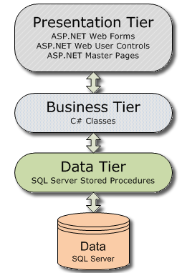
Sinh ra hàm thư viện
Đối với một chương trình có kết nối với cơ sở dữ liệu thì mô hình 3 lớp đang được phổ biến hiện nay.
Introduction
Lớp giáo diện người dùng
Danh sách các hàm, dịch vụ
Xử lý nghiệp vụ
Hàm kết nối CSDL
Dùng thư viện BLToolkit
CSDL
Notes:
Sinh ra các Entity tương ứng với CSDL để lưu trữ xuống CSDL

Slide 8
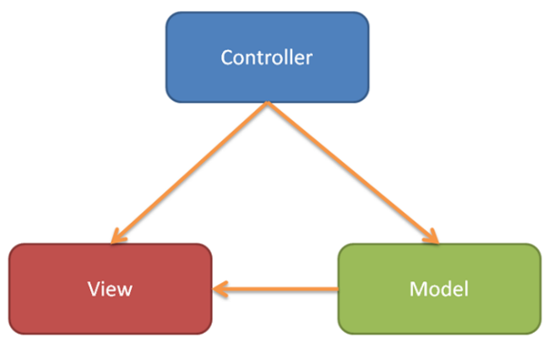
Sinh dự án Website MVC
Dự án website MVC được xây dựng trên mẫu MVC, có thể dễ dàng phát triển.
Introduction

Slide 9
Sinh cơ sở dữ liệu

Slide 10
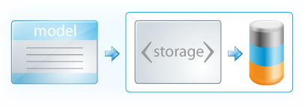
Sinh cơ sở dữ liệu
Hướng lập trình cấu trúc đang được dần phổ biến hiện nay. Khi người lập trình viên nghĩ ra các đối tượng trước rồi mới sinh ra dữ liệu và lưu trữ trên cơ sở dữ liệu.
Introduction
Notes:
Các lập trình viên theo hướng này thường như những người lập trình lâu năm, họ sẽ nghĩ tổng quát chương trình gồm những class nào rồi bắt tay vào code, và không đi theo kiểu truyền thống là đi từ CSDL

Slide 11


.
Demo
Chương trình sinh Code

Slide 12
Cám ơn thầy và các bạn quan tâm lắng nghe

